Slide 1


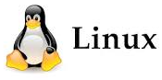

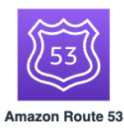

Infraestrutura do Connect
Cria uma instancia de linux no EC2
Banco de dados instalado no servidor linux
15.228.241.82
localhost
grs-connect-server
Cria uma mascara para acessar o servidor
www.grsconnect.com.br

Slide 2
Credenciais utilizadas no connect
Credenciais da API(https://ws1.soc.com.br/WSSoc/services/ExportaDadosWs)
keys/soc/exporta_dados
Exemplo de BODY
<soapenv:Envelope xmlns:soapenv="http://schemas.xmlsoap.org/soap/envelope/"
xmlns:ser="http://services.soc.age.com/">
<soapenv:Header/>
<soapenv:Body>
<ser:exportaDadosWs>
<arg0>
<parametros>{'empresa': CodigoEmpresaPrincipal, 'empresaTrabalho': CodigoDaUnidade, 'codigo': 'CodigoDoRelatorio', 'chave': 'ChaveDoUsuario', 'tipoSaida': 'TipoDaSaida(Ex.: JSON)'}
</parametros>
</arg0>
</ser:exportaDadosWs>
</soapenv:Body>
</soapenv:Envelope>
Credenciais WebService
keys/soc/web_service

